Slide 1
איך מגשימים חלום חינוכי?
במה נרצה להעמיק? ואיך מגשימים רעיון

Slide 2
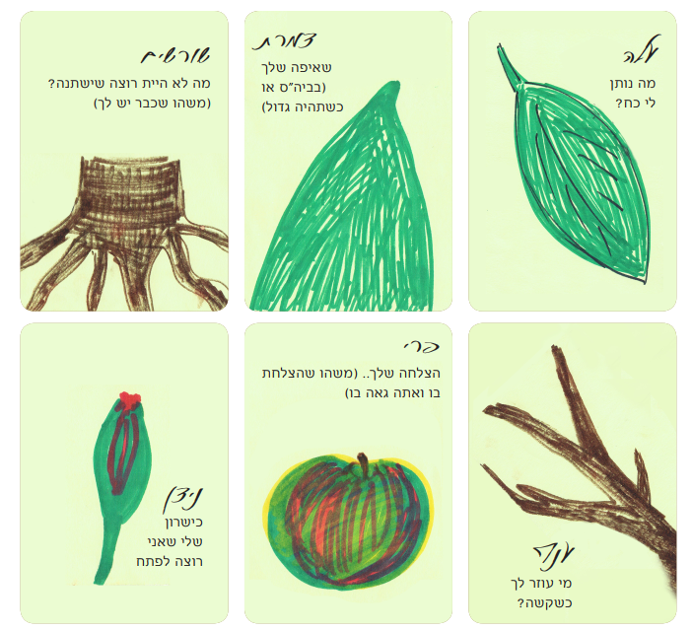

Slide 3
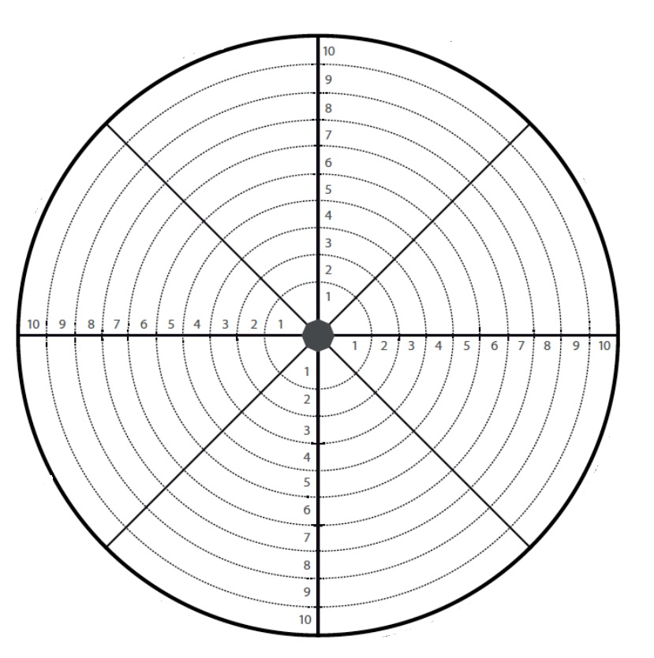
אחר.......
ראייה ותכלול הוליסטי
של התלמידות
עד כמה אני מרוצה מההישגים שלי, כמחנכת כתה, בכל תחום:
קשר עם הורים
חינוך הוגן ושוויון הזדמנויות
קשר עם עמיתים
חינוך לערכים
ניהול עצמי ומניעת שחיקה
יצירת הכתה כקבוצה

Slide 4
ערכו את הנושאים לפי החשוב ביותר לכן עד לפחות בחרו את 2-3 נושאים מתוך הגלגל, שבהם תרצו שנעסוק בהמשך ההשתלמות קבלו החלטה צוותית

Slide 5
5 מפתחות להשגת יעד
כלים לעבודה קבוצתית ברוח הN.L.P-
שיטת בהשראת
n.L.P
ה-NLP, מבוסס על מחקר שנערך בארצות הברית בשנות ה-70 של המאה ה-20 על ידי ריצ'רד בנדלר (פסיכותראפיסט), ופרופסור ג'ון גרינדר (בלשן) שניסו לפצח את חידת המצוינות האנושית, ולבחון מתי אנשים מצטיינים בתחומם.

Slide 6
חקר הצלחותיהם של פרויקטים בתחומים שונים, גילו שהצלחה אינה עניין מקרי, אלא יש להצלחה דפוס קבוע שחוזר על עצמו ומאפשר הצלחות. זוהו מספר מפתחות הכרחיים שהינם חלק אינטגרלי של "נוסחת הצלחה בסיסית", ובאים לידי ביטוי בחמישה מפתחות: 1. מה? מה המיזם? 2. למה? לָמָה ולָמֶה הוא חשוב? 3. איור הזדמנויות - ושותפים 4. גמישות – השתנות והתאמה 5. פעולה מיידית – צעד ראשון מחר בבוקר
כלים לעבודה קבוצתית ברוח הN.L.P-

Slide 7
חמשת המפתחות במודל ההצלחה 1. מה? דע מהי התוצאה המדויקת שאתה רוצה להשיג. אנחנו פועלים בצורה מיטבית כשאנו יודעים מה אנו רוצים להשיג 2. למה? דע למה אתה רוצה את זה. ״הלמה״ הינו המוטיבציה של אנשים לעשות דברים. הוא מקור ההשראה לפעולה. 3. איתור הזדמנויות ושותפויות- היה חד חושים. על מנת לדעת אם אנו מתקדמים למטרה או לא. להיות ערניים ולשים לב למשוב שאנו מקבלים מהמציאות. חדות חושים עוזרת גם לזהות מחסומים בדרך. 4. גמישות - שמור על גמישות. גמישות היא עוצמה. לעיתים נדרשת גמישות על מנת לשנות את ההתנהגות ולא את המטרה. 5. פעולה מיידית - נקוט פעולה עכשיו. בלי פעולה – לא ניתן ליצור תוצאות. יש לפעול באופן מידי באופן שמקדם אותך למטרה
כלים לעבודה קבוצתית ברוח הN.L.P-

Slide 8
מה? מה יקרה בסוף? איך זה נראה בסוף? מה יושג? מה יחשב להצלחה? (מדדי הצלחה)

Slide 9
למה? למה צריך את זה? למה דווקא את זה? על איזה צורך זה עונה? למי ובמה זה יתרום?

Slide 10
איתור הזדמנויות ושותפויות אילו הזדמנויות ננצל? אילו שותפים תגייס? איזה חוסר הוא ימלא? איפה יכנס בלו"ז השבועי/שנתי של ביה"ס? אילו סדירויות יהיו לו?

Slide 11
גמישות כמה גמיש המיזם יהיה? על מה תתפשרו בשביל שיתקיים? לאילו תשלומי מחיר ידרשו המורים והתלמידים?

Slide 12
פעולה מיידית מה יכול לקרות כבר עכשיו? תוך 24 שעות אצל המורים/התלמידים

Slide 13
חמשת המפתחות במודל ההצלחה... מה? מה התוצאה המדויקת שארצה להשיג? אנחנו פועלים בצורה מיטבית כשאנו יודעים מה אנו רוצים להשיג. למה? למה דווקא את זה? למה זה יועיל? ״הלמה״ הינו המוטיבציה של אנשים לעשות דברים. הוא מקור ההשראה לפעולה. איתור הזדמנויות מי יכול לסייע לי ביוזמה? מי השותפים? איזה מקור תקציבי אגייס לזה? איזה משוב אנו מקבלים מהמציאות? מי ומה חוסם אותנו? גמישות איזו התנהגות שלנו נשנה בשביל להשיג את המטרה? על מה נתגמש? על מה נתפשר? אילו הזדמנויות חדשות צצו בעקבות הגמישות? פעולה מיידית נקוט פעולה עכשיו. יש לפעול באופן מידי באופן שמקדם אותך למטרה. לפחות פעולה אחת –מייל/שיתוף ברעיון/בירור היתכנות וכו'

Slide 14
פעולה מיידית הדבר הראשון שצריך לעשות
מה? איך זה יראה בסוף הדרך?
למה? למה ולמי זה חשוב?
גמישות על מה תצטרכו לוותר ולהתפשר?
איתור הזדמנויות אילו הזדמנויות ושותפים יעבדו עבורכם?

Slide 15
לסיכום:
איך זה יראה בסוף הדרך? - מה
למה ולמי זה חשוב? - למה
אילו הזדמנויות ושותפים יעבדו עבורכם? - הזדמנויות
על מה תצטרכו לוותר ולהתפשר? - גמישות
הדבר הראשון שצריך לעשות - פעולה מיידית

